Slide 1
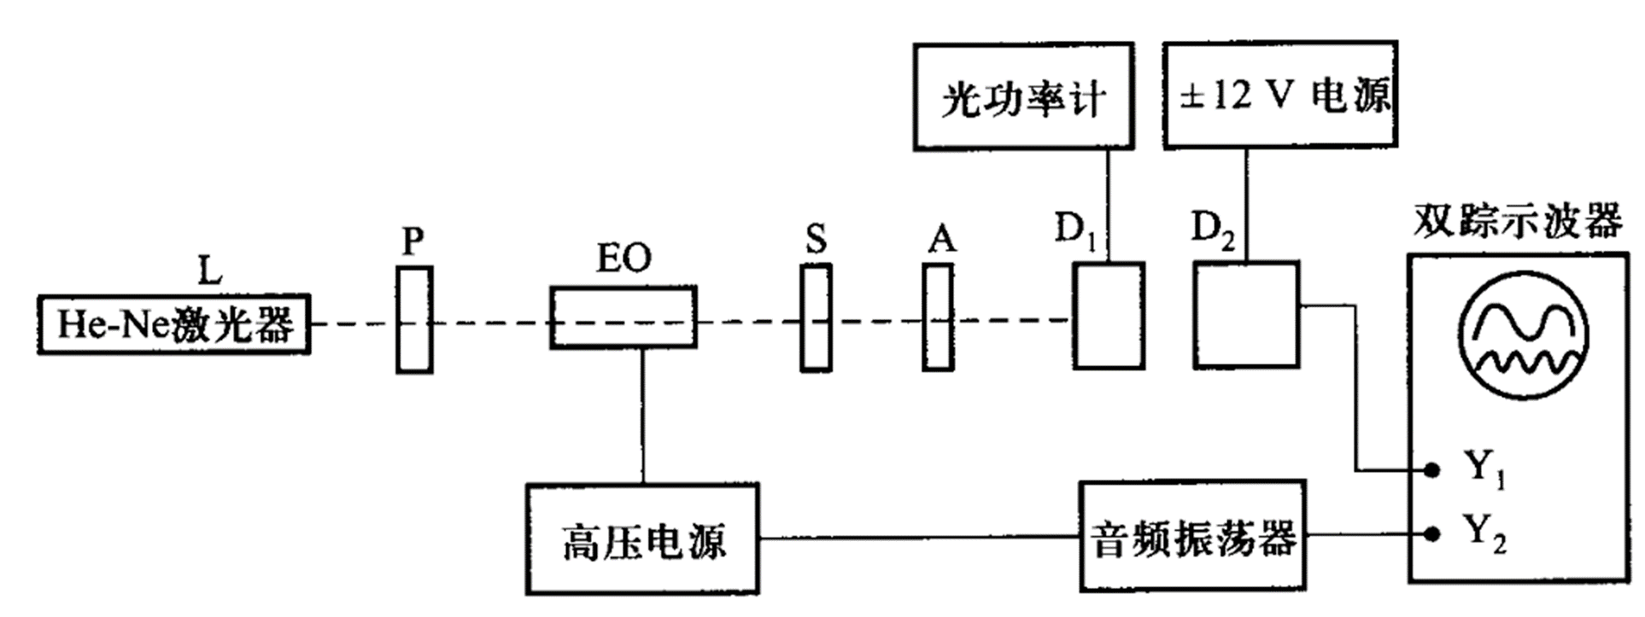
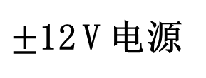
光功率计
$±$12 V 电源
双踪示波器
He-Ne激光器
高压电源
音频振荡器

Slide 2
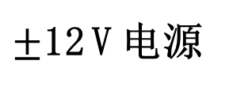
光功率计
$±$12 V 电源
P
EO晶体
S
A
D₁
D₂
双踪示波器
He-Ne激光器
高压电源
音频振荡器

Slide 3


Slide 4
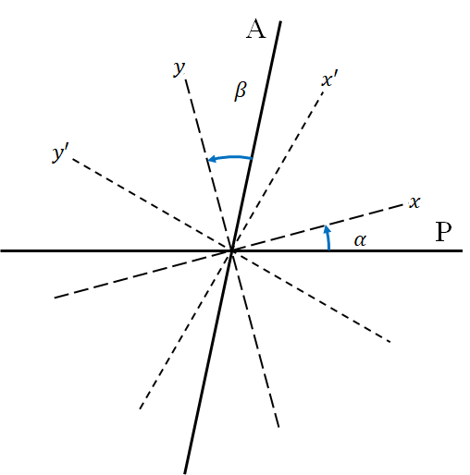

Slide 5
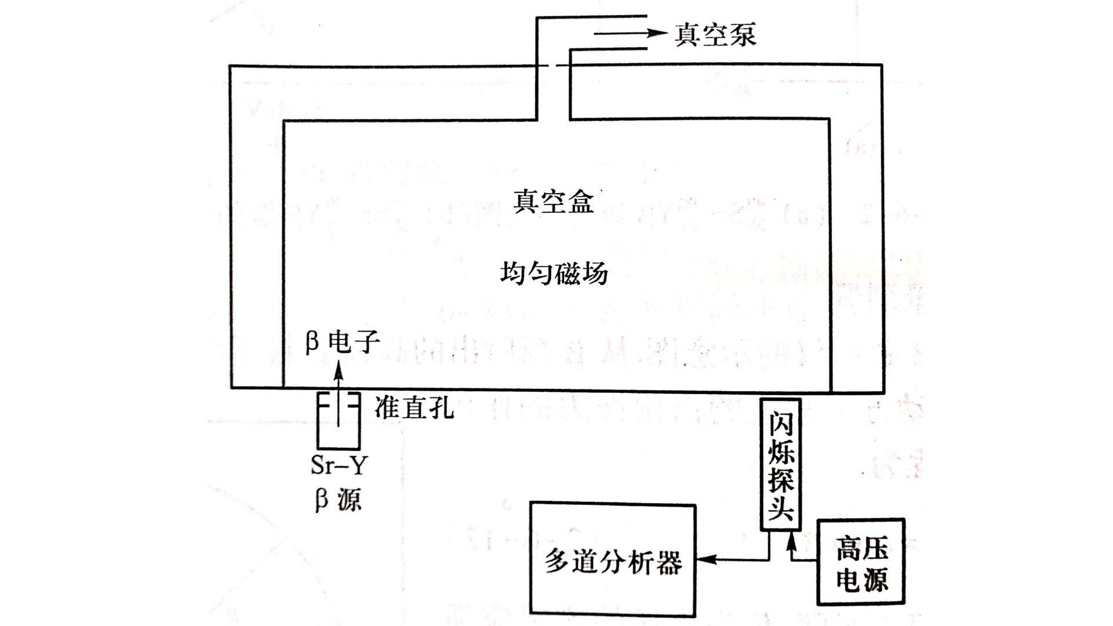
准直孔

Slide 6
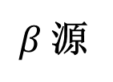
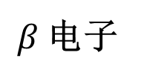

真空泵
真空盒
均匀磁场
$β$ 电子
准直孔
铝片
闪烁探头
$$Sr−Y$$
$β$ 源
多道分析器
高压电源

Slide 7
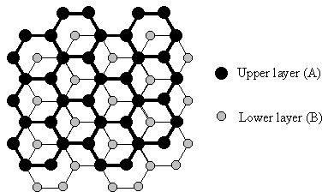
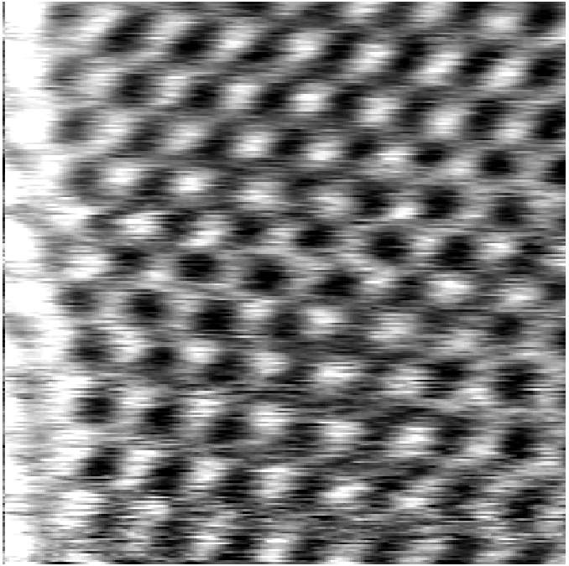

Slide 8
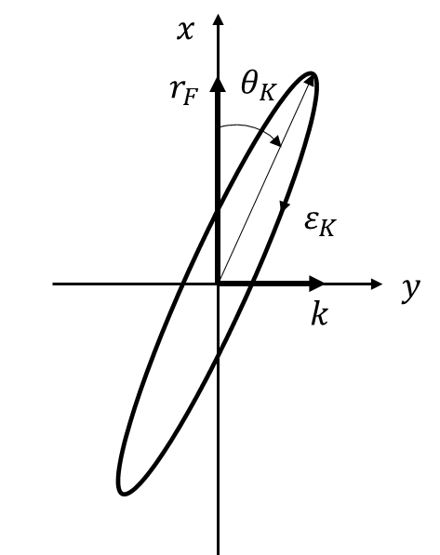









$$M$$
$$M$$
$$M$$
极克尔效应
横向克尔效应
纵向克尔效应
$$x$$
$$x$$
$$r_{F}$$
$$θ_{K}$$
$$r_{F}$$
$$θ_{K}$$
有
$$ε_{K}$$
$$ε_{K}$$
$$y$$
$$k$$
$$y$$
$$k$$

Slide 10
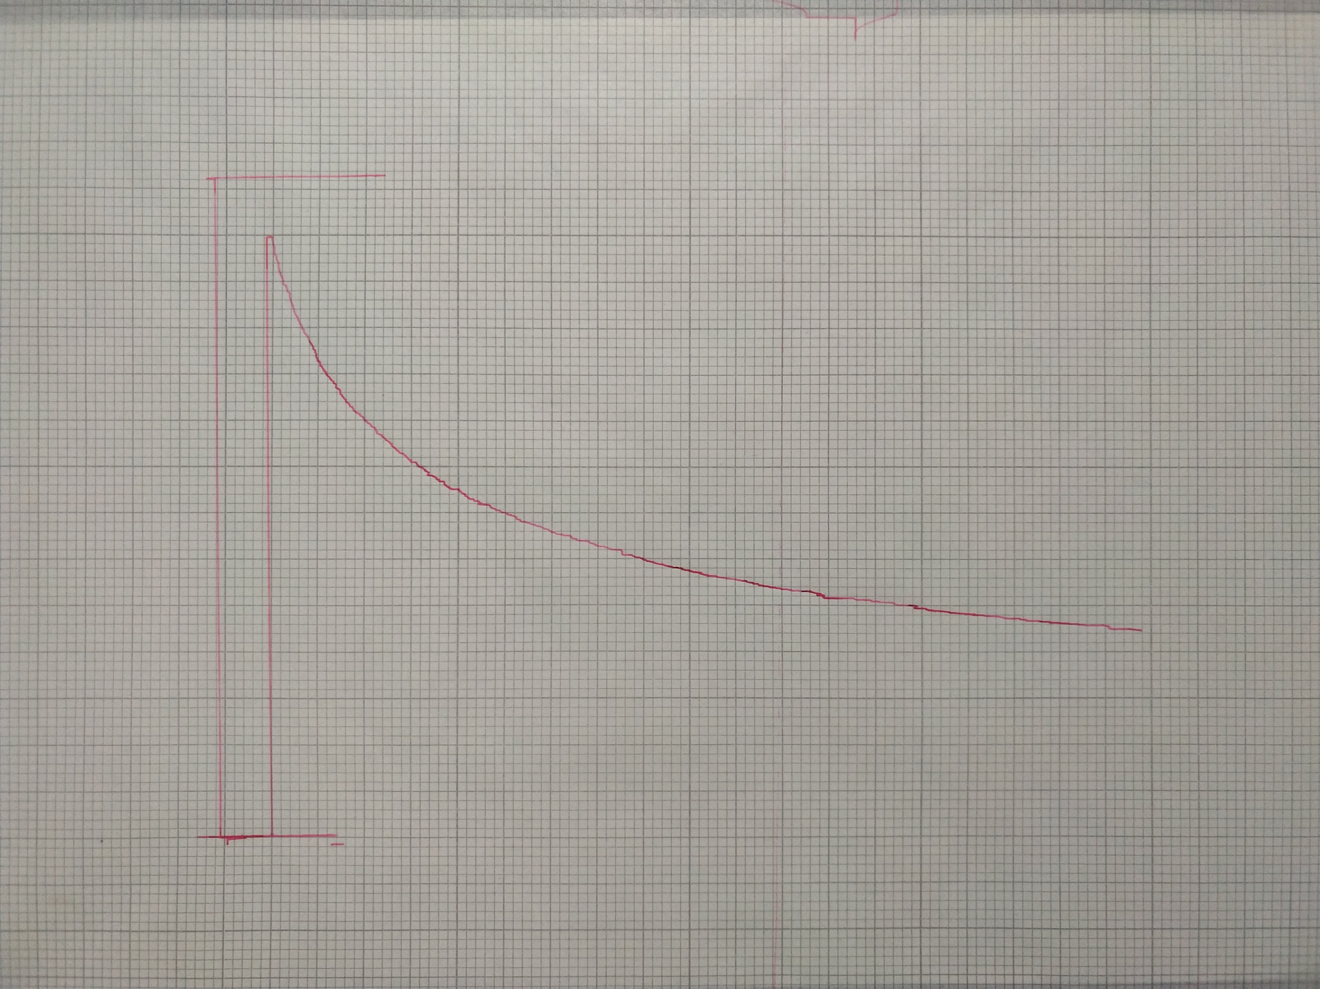
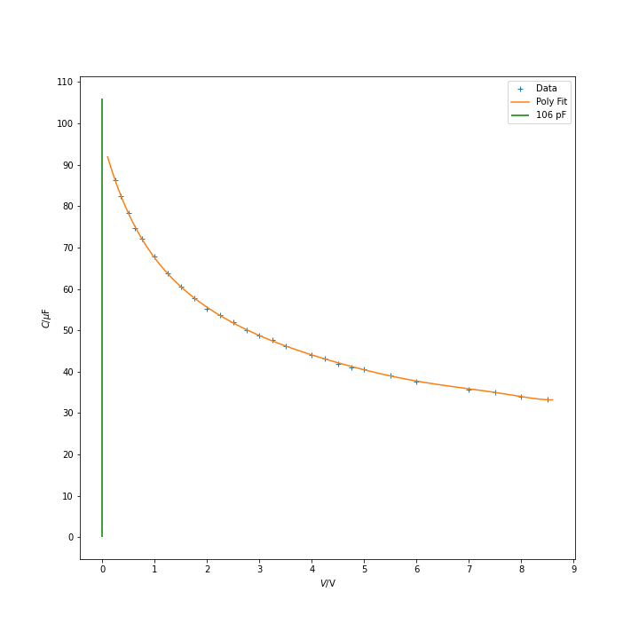

Slide 11
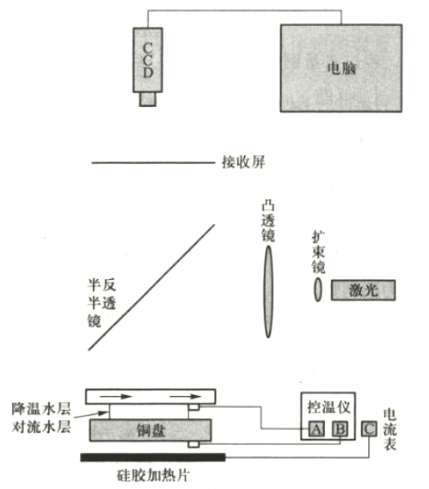

Slide 12
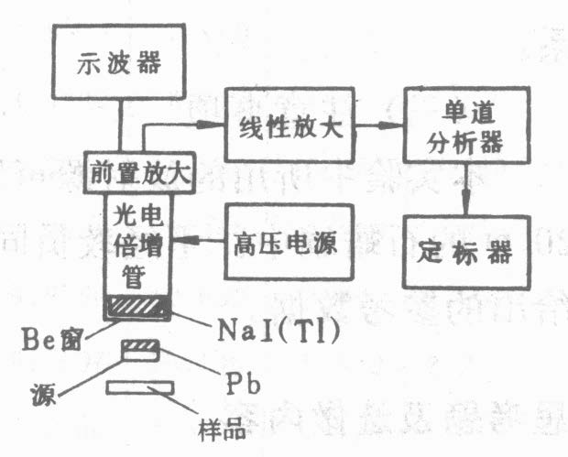
高压电源
放大电路
微机多道分析器
光电倍增管
硅漂移探测器
计算机
铍窗
铅块
激发源
样品

Slide 13
